Slide 1
Интеграция розницы в Magento
Тарасов Данила, Mygento, 2014 г.

Slide 2
Введение
Раньше
Розничный магазин + набор дополнительных услуг
Сейчас
Интернет-магазин + шоу-рум, розница

Slide 3
Единая система управления
Требования к системе:
Реалтайм
Настраиваемая
Расширяемая
Предсказуемая стоимость владения
Защищенная и устойчивая
API для совмещения с различным оборудованием

Slide 4
Соответствие законам РФ
Закон об основах государственного регулирования торговой деятельности
Правила продажи товаров дистанционным способом
Закон о защите прав потребителей
Закон о защите персональных данных

Slide 5
Функционал
Клиент
Заказ
Упаковка
Доставка
Оплата
Документация (чек, ТТН, ТОРГ-12)
Бухгалтерская отчетность
Розничная продажа

Slide 6
Порядок разработки и тестирования системы
Анализ текущих возможностей
Составление технического задания:
Алгоритмы с учетом интересов бизнеса
Интуитивно понятные интерфейсы
Взаимодействие с сторонними программно-аппаратными средствами

Slide 7
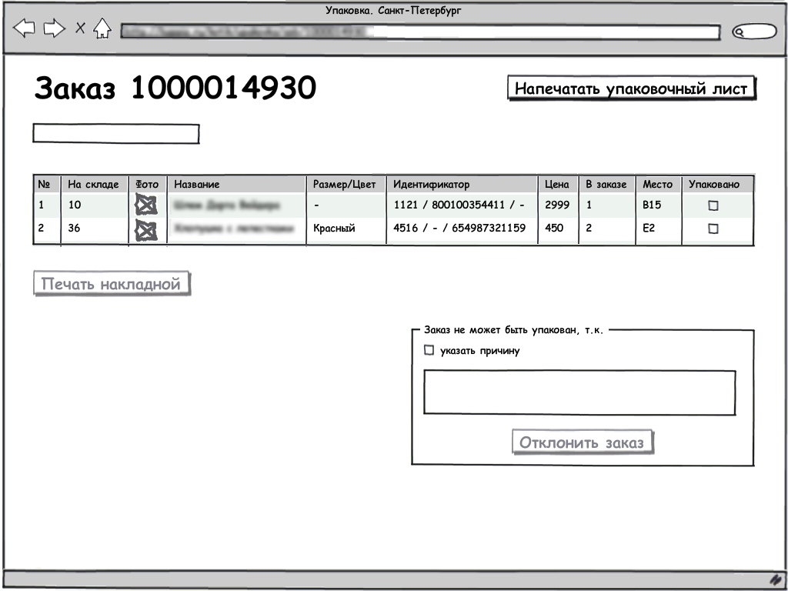
Интерфейс упаковщика

Slide 8
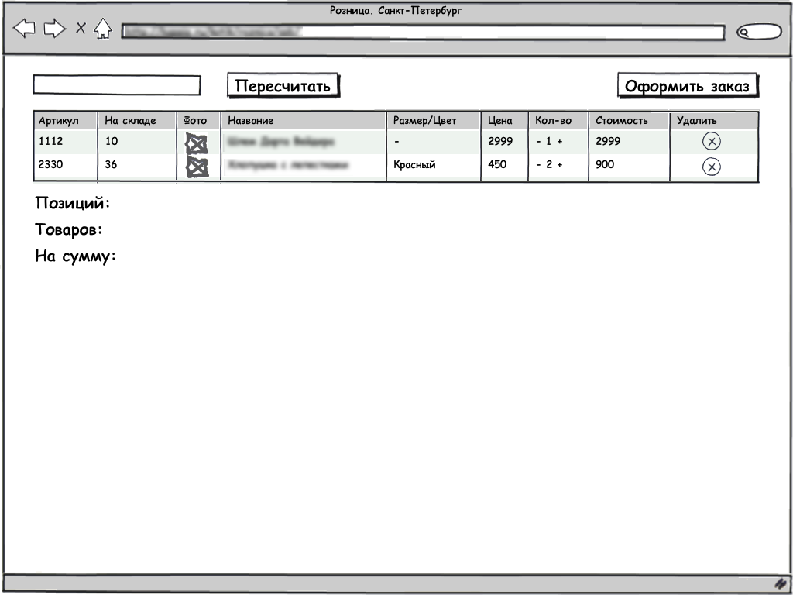
Интерфейс кассира

Slide 9
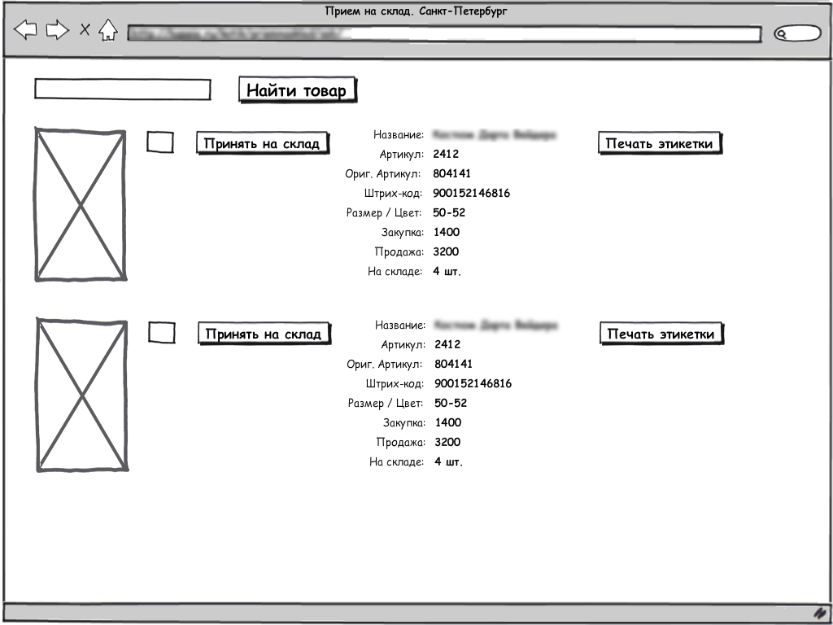
Интерфейс кладовщика

Slide 10
Юзабилити и конверсия
Устранение множества мелких недочетов:
Регистрация
Корзина (AJAX, допродажа)
Оформление заказа (в т.ч. 1 клик)
Ускорение загрузки сайта и её влияние на конверсию
Клиентоориентированный сервис (оперативные уведомления об изменениях)
* http://www.mygento.ru/blog/magento-redis-varnish-apc-fpc-testing-acceleration/

Slide 11
Интеграции с внешними сервисами
Платежные системы
Службы доставки
СМС-сервисы
IP-телефония
Торговые площадки (Яндекс Маркет, Google Merchant)
1C

Slide 12
Оптимизация бизнес-процессов
Автоматизация действий персонала
Снижение и контроль операционных расходов при взаимодействии с:
Платежными агрегаторами
Службами доставки

Slide 13
Выводы
Повышаем средний чек (рост доверия, удобства покупки)
Единая система контроля всех процессов работы бизнеса
Снятие ограничений для роста и развития бизнеса
Отсутствие проблем с наличием товара (есть реалтайм)

Slide 14
Спасибо за внимание
Вопросы? Предложения?
www.mygento.ru
connect@mygento.ru

